Slide 1

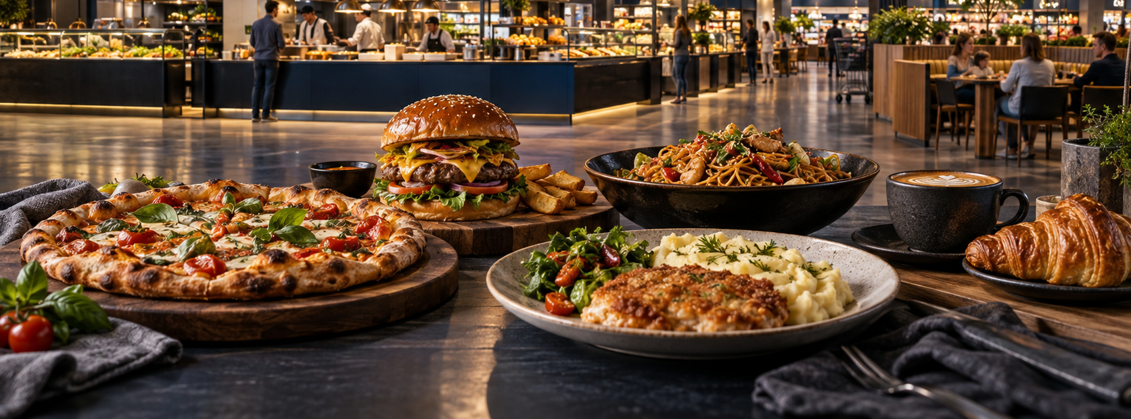
Денис Бортулев · 12 октября 2026
Разные кухни под брендом Ленты
Предлагаю объединить пиццу, бургеры, Азию, домашнюю кухню, кофе и пекарню под брендом Ленты, добавив семейное кафе по логике IKEA.
Концепция
Notes:
Разные кухни под брендом Ленты
Предлагаю объединить пиццу, бургеры, Азию, домашнюю кухню, кофе и пекарню под брендом Ленты, добавив семейное кафе по логике IKEA.
Пять направлений еды
Формат под конкретный адрес
Зонтик объединяет собственные кухни и семейный формат. Это предложение, а не действующий стандарт Ленты.
Пять направлений не означают пять независимых ресторанов на каждом адресе. Конкретную комбинацию определяет спрос и применимость.
Источники:

Slide 2
Общий бренд и разные кафе
Предлагаю общий бренд собственных кафе. Набор кухонь и размер зала выбираем под каждый адрес.
FRESH — кандидат на зонтичный бренд
Пицца
Бургеры и гриль
Азия
Домашняя кухня
Кофе и пекарня
Точка навынос
Кафе с небольшой посадкой
Семейное кафе
2
Notes:
Общий бренд и разные кафе
Предлагаю общий бренд собственных кафе. Набор кухонь и размер зала выбираем под каждый адрес.
FRESH — кандидат на зонтичный бренд
Кухни выбираем отдельно от зала
Арендаторы сохраняют свои бренды
FRESH уже используется Лентой. Выбор его единым зонтиком требует проверки архитектуры брендов, узнаваемости и прав.
Пицца и бургеры — продуктовые модули; навынос и семейный зал — форматы потребления. Их нельзя ставить в один ряд как разные кухни.
Собственный зонтик не означает переименование или автоматическое вытеснение действующих арендаторов.
Источники:
LH0. Лента: открытие первого ресторана FRESH. 10.07.2023. Исторический запуск ресторана в Санкт-Петербурге. 120 мест и более 500 позиций. Исторический средний чек нельзя использовать как текущий бюджет.
https://t.me/lenta_group/591
LH3. Лента: кафе в Новосибирске. 02.06.2025. 190 м², 60 мест, 75 блюд; более 90% приготовления на месте по сообщению компании.
https://t.me/lenta_group/1029
LH4. Лента: кафе в Нефтеюганске. 10.07.2026. 58 м², 10 мест, 40 блюд на момент открытия.
https://t.me/lenta_group/1450

Slide 3
Рынок и выбор кухни
Рост готовой еды даёт основание проверить несколько кухонь. Их сочетание определяем по спросу вокруг конкретного гипермаркета.
1,12
Доля транзакций выбранных
форматов панели, %
трлн ₽
Готовая еда в ритейле, 2025
+18,5%
Рост в деньгах к 2024
РОМИР, январь–июнь 2026
3
Notes:
Рынок и выбор кухни
Рост готовой еды даёт основание проверить несколько кухонь. Их сочетание определяем по спросу вокруг конкретного гипермаркета.
Готовая еда в ритейле, 2025: 1,12 трлн ₽
Рост в деньгах к 2024: +18,5%
1,12 трлн ₽ и +18,5% — оценка готовой еды FMCG-ритейла за 2025 год X5/INFOLine. Это не объём QSR или ресторанной еды.
11/7/4% — доли транзакций бургерных, пиццерий и азиатской кухни в панели РОМИР. Выбран релевантный набор, не топ-3 и не национальный рейтинг блюд.
Столовые, пекарни и кофейни также присутствуют в панели. Полная таблица и её границы остаются в досье. Доли разных форматов не переводятся в будущий микс кухни Ленты.
Источники:
E01. Готовая еда в ритейле — отдельный рынок. 2025 к 2024. Состав категории в полном отчёте INFOLine не получен. Рост денежный; 19,3% — доля рынка, а не рост X5. Корпоративные 210 млрд рублей X5 имеют иной периметр, публичной сверки с 216,4 нет.
https://www.x5.ru/ru/news/x5-ukrepila-liderstvo-na-rynke-gotovoj-edy/
E05. Форматные рейтинги ROMIR — популярность транзакций, не прибыльность. Январь–июнь 2026 к январю–июню 2025; WF 17.09.2026. Панель не равна переписи всех предприятий. Доли в представленном наборе суммируются в 98%, не нормировать их к 100%. Единица частоты и полный размер выборки в выдержке не обозначены. Комплексные обеды на слайде 7 находятся в растущей стороне; группировка подтверждена визуально.

Slide 4
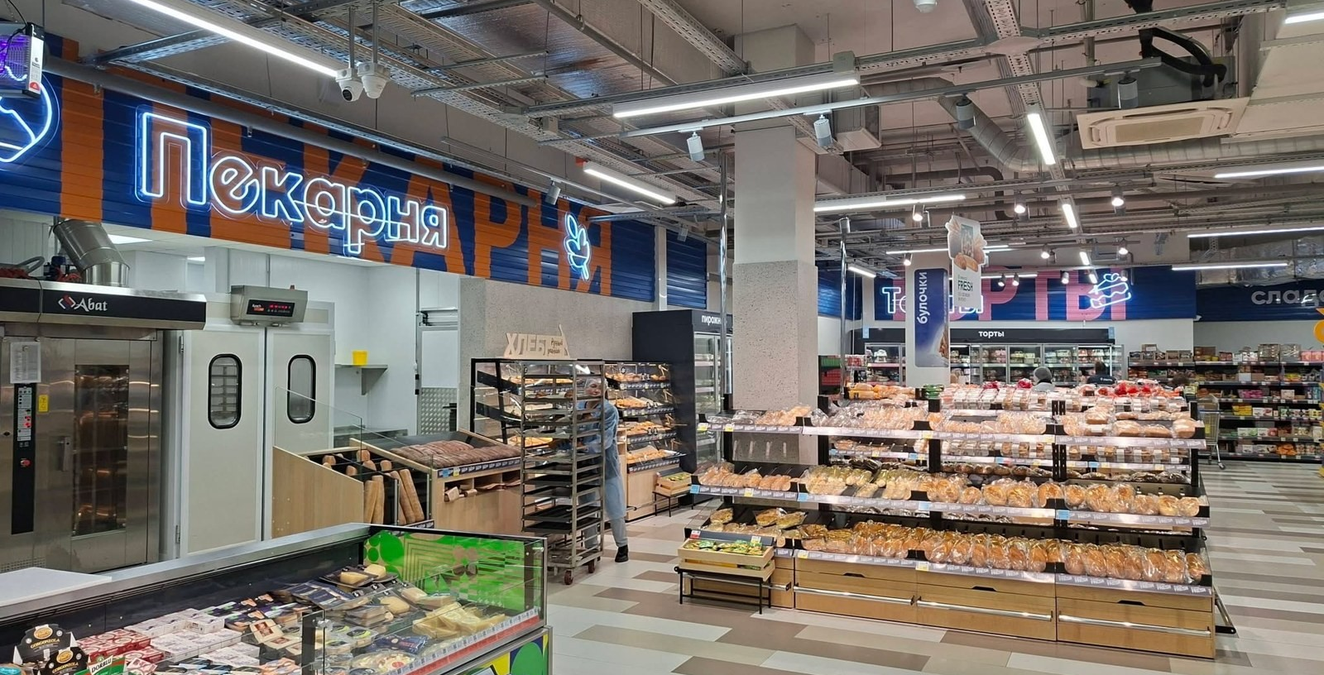
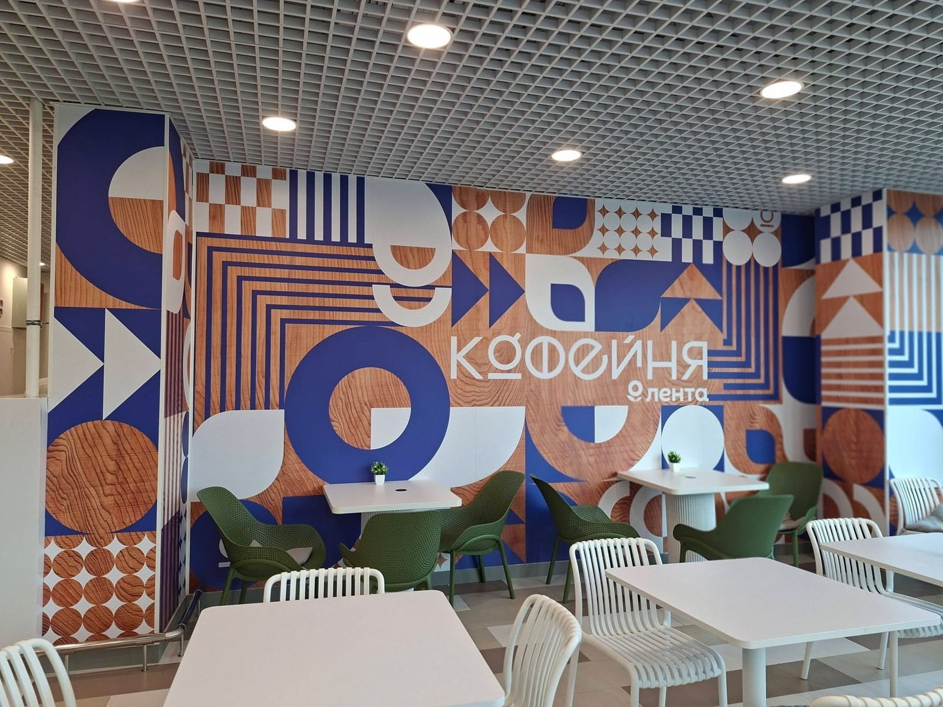
У Ленты уже есть основа
У Ленты уже есть еда, производство и кафе. Предлагаю проверить, что из этого можно повторять на новых адресах.
Кафе и посадка
Опыт FRESH
Кулинария и пекарня
4
Notes:
У Ленты уже есть основа
У Ленты уже есть еда, производство и кафе. Предлагаю проверить, что из этого можно повторять на новых адресах.
Кулинария и пекарня
Собственные кафе и FRESH
Опыт действующих точек
Реальные фото показывают отдельные площадки. Они не устанавливают общесетевую прибыль, свободную мощность или популярность SKU.
До новых инвестиций надо разобрать результаты собственных кафе и FRESH, а также текущих арендаторов.
Наличие печи пекарни не доказывает пригодность для пиццы, вок-линии или всего меню кафе.
Источники:
F01. Фото и видео наблюдений кандидата. Две серии снимков; видео 05.10.2026 по метаданным. Серия 1857–1891 показывает внешний фасад с парковкой и Rostic’s; серия 1892–1909 — вход из крытого общего пространства и другое оформление. Нельзя автоматически склеивать серии как одну точку, утверждать точные адреса или считать это репрезентативной выборкой всей сети.
LH0. Лента: открытие первого ресторана FRESH. 10.07.2023. Исторический запуск ресторана в Санкт-Петербурге. 120 мест и более 500 позиций. Исторический средний чек нельзя использовать как текущий бюджет.
https://t.me/lenta_group/591
LH2. Лента: кафе в Самаре. 01.08.2024. 60 м², 17 мест, 80 блюд на момент открытия; не текущий стандарт всех кафе.
https://t.me/lenta_group/814
LH3. Лента: кафе в Новосибирске. 02.06.2025. 190 м², 60 мест, 75 блюд; более 90% приготовления на месте по сообщению компании.
https://t.me/lenta_group/1029
LH4. Лента: кафе в Нефтеюганске. 10.07.2026. 58 м², 10 мест, 40 блюд на момент открытия.
https://t.me/lenta_group/1450
LH5. Лента: кафе в гипермаркете XS Марьино. 25.09.2026. 30 мест, почти 70 блюд; сообщение об открытии, не результат эксплуатации.
https://t.me/lenta_group/1530

Slide 5
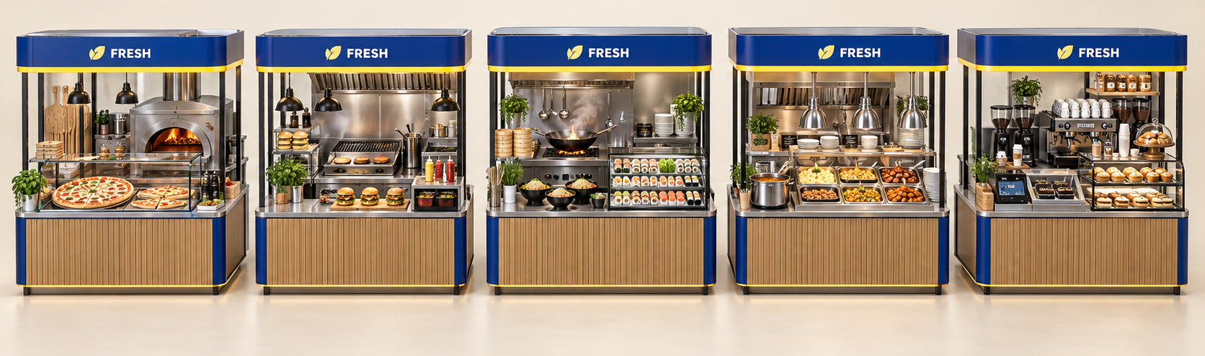
Пять кухонь, общий бренд
Состав точки зависит от спроса
Концепция
Пицца
Бургеры
и гриль
Азия:
вок и суши
Домашняя
кухня
Кофе
и пекарня
Вок и суши требуют разных процессов
5
Notes:
Пять кухонь, общий бренд
Предлагаю пять кухонь: пиццу, бургеры, Азию, домашнюю кухню, кофе и пекарню.
Бургеры, курица, роллы в тортилье
Вок и суши требуют разных процессов
Состав точки зависит от спроса
Каталог — авторское предложение распространённых продуктовых направлений, не доказанный топ-5 и не охват всего рынка.
Бургеры/гриль могут включать курицу и роллы на совместимой платформе. Конкретное сырьё, режимы и оборудование требуют проверки.
Вок и суши — два технологических подмодуля азиатского направления. Они не запускаются как одна универсальная производственная линия.
Видимая общность бренда не означает общности всех процессов или отсутствие дополнительного труда.
Источники:

Slide 6
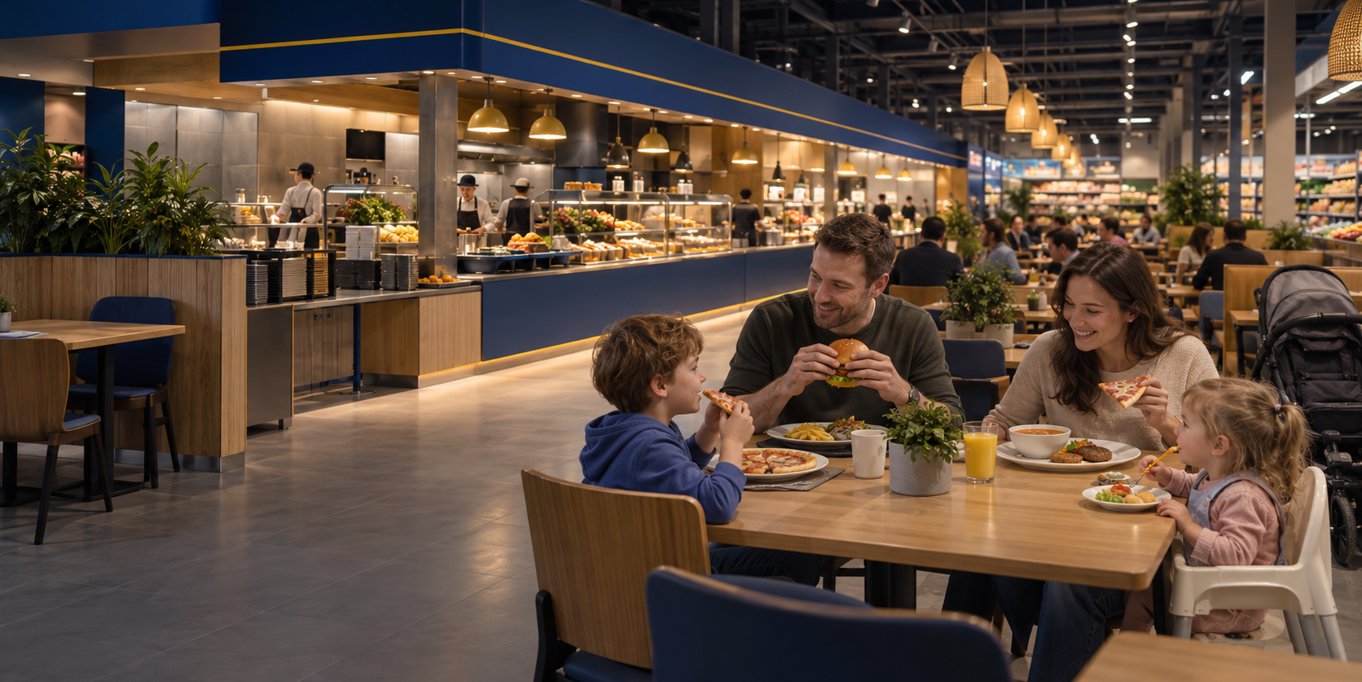
Семейное кафе по логике IKEA
Предлагаю кафе с самообслуживанием, где семья выбирает еду разных кухонь и удобно садится за общий стол.
Выбор для взрослых и детей
Понятная оплата и выдача
Посадка для семьи и группы
Концепция
6
Notes:
Семейное кафе по логике IKEA
Предлагаю кафе с самообслуживанием, где семья выбирает еду разных кухонь и удобно садится за общий стол.
Выбор для взрослых и детей
Понятная оплата и выдача
Посадка для семьи и группы
IKEA — исторический российский ориентир и действующая зарубежная модель разных food-миссий. Не текущая доля российского ресторанного рынка.
Семейное кафе — формат зала и обслуживания; состав кухонь выбирается из общего каталога. Все пять кухонь не обязательны.
Единый семейный заказ — целевой сервис предлагаемой модели, не утверждение о действующей ИТ-функции Ленты или IKEA.
Детские порции, место для колясок, понятный маршрут и уборка требуют проектирования и отдельного операционного владельца.
Источники:
INT05. IKEA Sweden: IKEA Food — Restaurant, Bistro, Café, Food Market. Период страницы указан в досье. Зарубежная модель. Не текущая российская сеть и не единый набор всех магазинов мира.
https://www.ikea.com/se/en/stores/restaurant/
INT06. IKEA US Annual Summary FY25, food, page 11. Период страницы указан в досье. США, FY25; качество заявлений о сервисе не равно causal uplift или restaurant P&L. Точная публикационная дата не установлена.
https://www.ikea.com/us/en/files/pdf/41/77/4177d8c1/us_annual_summary_fy25.pdf

Slide 7
Кафе под конкретный адрес
На каждом адресе проверяем спрос, соседние кафе и доступ к точке. По результату выбираем кухни и посадку.
Примеры сочетаний для проверки
Локация | Пицца | Бургеры и гриль | Азия | Домашняя кухня | Кофе и пекарня
ТЦ с фудкортом | В наборе | В наборе | По спросу | По спросу | В наборе
Районный гипермаркет | В наборе | В наборе | По спросу | В наборе | В наборе
Отдельно стоящий гипермаркет | В наборе | В наборе | По спросу | В наборе | В наборе
Точка навынос
Кафе с небольшой посадкой
Семейное кафе
7
Notes:
Кафе под конкретный адрес
На каждом адресе проверяем спрос, соседние кафе и доступ к точке. По результату выбираем кухни и посадку.
ТЦ с фудкортом
Районный гипермаркет
Отдельно стоящий гипермаркет
Сценарии конструктора — иллюстративные гипотезы, не автоматическое назначение кухонь по зданию.
Для ТЦ показан пример пиццы, бургеров и кофе только при отсутствии дублирования успешных арендаторов. Набор проверяется по фактическому спросу.
Для отдельно стоящего гипермаркета семейный зал — отдельная гипотеза: тип здания сам по себе не подтверждает семейный спрос.
Продуктовые модули выбираются отдельно от объёма посадки и способа обслуживания. Доставка — дополнительный канал, а не ещё один формат кухни.
Партнёра сохраняем, дополняем или заменяем по полной экономике площадки и условиям договора, а не ради владения всей едой.
Источники:
F01. Фото и видео наблюдений кандидата. Две серии снимков; видео 05.10.2026 по метаданным. Серия 1857–1891 показывает внешний фасад с парковкой и Rostic’s; серия 1892–1909 — вход из крытого общего пространства и другое оформление. Нельзя автоматически склеивать серии как одну точку, утверждать точные адреса или считать это репрезентативной выборкой всей сети.
L01. Лента: презентация для инвесторов за II квартал 2026. 30.06.2026; I полугодие 2026. Слайды 10–11. 346 гипермаркетов сегмента, включая разные бренды; 302 млрд ₽ розничной выручки за полугодие. Не показатель кафе и не число однородных объектов Гипер Ленты.

Slide 8
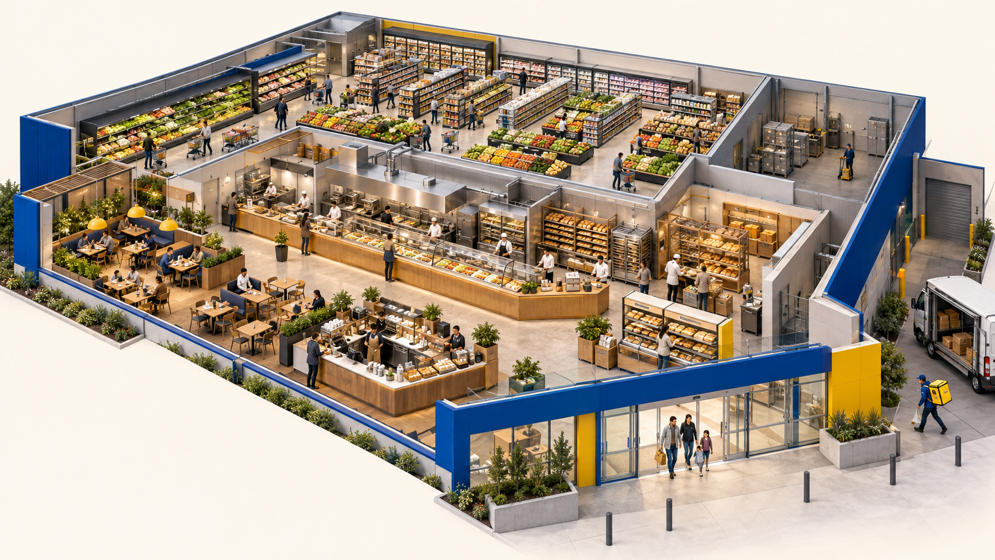
Общая основа производства
Предлагаю использовать фабрики, кухни гипермаркетов и поставщиков. Для каждой кухни отдельно определяем, что готовить на месте.
Фабрики и поставщики
Кухни гипермаркетов
Горячая
кухня
Суши
Концепция
8
Notes:
Общая основа производства
Предлагаю использовать фабрики, кухни гипермаркетов и поставщиков. Для каждой кухни отдельно определяем, что готовить на месте.
Фабрики и поставщики
Подготовка и выдача в гипермаркете
Вок и суши требуют разных процессов
Общими могут быть закупки, рецептурный учёт, часть полуфабрикатов, контроль качества и обучение. Не все ингредиенты и операции взаимозаменяемы.
Для пиццы, гриля и вока отдельно проверяются оборудование, вытяжка, электромощность и квалификация. Для суши — отдельный процесс холодной сборки и контроль сырья/партий.
Выбор фабрики, выпуска на месте или поставщика определяется качеством, доступной почасовой мощностью и полной стоимостью.
Новая нагрузка не должна ухудшать полочную готовую еду. Общие ресурсы и оплаченный труд не считаются бесплатными.
Источники:
L02. Лента: кулинарное производство. 07.09.2026. Текущий выпуск новой площадки более 7 т/сутки; 15 т/сутки — план дальнейшего роста. Не свободная мощность и не выпуск всех кафе.
https://t.me/lenta_group/1516
F01. Фото и видео наблюдений кандидата. Две серии снимков; видео 05.10.2026 по метаданным. Серия 1857–1891 показывает внешний фасад с парковкой и Rostic’s; серия 1892–1909 — вход из крытого общего пространства и другое оформление. Нельзя автоматически склеивать серии как одну точку, утверждать точные адреса или считать это репрезентативной выборкой всей сети.

Slide 9
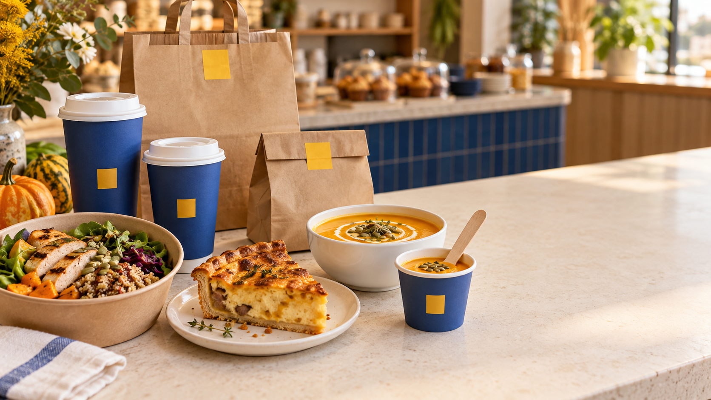
Основное меню и новинки
Основное меню держим стабильным. Новинки проверяем по повторным покупкам и прибыли, не раздувая постоянный ассортимент.
Знакомые блюда каждый день
Местные вкусы
Сезонная новинка
Концепция
9
Notes:
Основное меню и новинки
Основное меню держим стабильным. Новинки проверяем по повторным покупкам и прибыли, не раздувая постоянный ассортимент.
Знакомые блюда каждый день
Местные вкусы
Сезонная новинка
Число позиций, порции, цены и состав основного меню требуют данных и продуктовых тестов Ленты.
Базовое меню должно стабильно присутствовать и сохранять вкус. Новинку проверяем по платному повтору, полному вкладу, списаниям и сложности.
Общее сырьё помогает только при технологической совместимости. Оно не отменяет отдельных процессов разных кухонь.
Коллаборации и ротации конкурентов подтверждают практику, но не гарантируют прирост прибыли или постоянный wow.
Источники:
E06. Меню ритейла: основные приёмы пищи, а не универсальный №1. 2026; презентация Азбуки вкуса 17.09.2026. В таблице групп не определено, доля денежных или натуральных продаж. Клиент более состоятельный, чем массовая аудитория гипермаркета. 750 SKU — сеть, не рекомендуемая стартовая матрица кафе.
E07. X5: меню меняется вместе с сезоном и временем суток. Первые две недели сентября 2026; II квартал 2026. У +20% не уточнены денежная/натуральная единица и вклад расширения ассортимента. 5,01% — доля чеков Пятёрочки/Перекрёстка, не доля клиентов РФ. Сезонный рейтинг не является вечным рейтингом всех блюд.
https://mediahub.x5.ru/news/x5-rossiyane-otkryli-sezon-sytnyh-blyud
https://www.x5.ru/ru/news/indeks-czezarya-x5-gotovaya-eda-v-kazhdom-dvadczatom-cheke/
E11. ВкусВилл: устойчивое ядро плюс новинки, кафе и dark kitchen. Результаты 2025 и сообщение представителя 05.08.2026. 500 кафе не означают 500 полноценных ресторанов. Выручка и прибыль отдельного кафе не раскрыты. Корпоративные доли не переносить на массовую Ленту. В статье арифметика онлайн-доли 46,4→50% и +3,3 п.п. не совпадает, этот показатель исключён.
https://www.retail.ru/tovar_na_polku/zachem-vkusvill-pereosmyslyaet-kategoriyu-gotovoy-edy-i-uezzhaet-za-vdokhnoveniem-v-regiony/
https://vkusvill.ru/about/
INT08. Migros Zürich: Take-Away, меню и ротация. Период страницы указан в досье. Продукт/сервис, не POS-рейтинг, current branch menu or P&L.
https://gastro.migros.ch/genossenschaft-migros-zuerich/take-away
WF11. Ольга Кормина, Перекрёсток — Retail × HoReCa. WorldFood, сентябрь 2026. Страницы 3–9. Корпоративный кейс без раскрытого контроля; +6% нельзя переносить в бюджет Ленты или считать чистым причинным эффектом

Slide 10
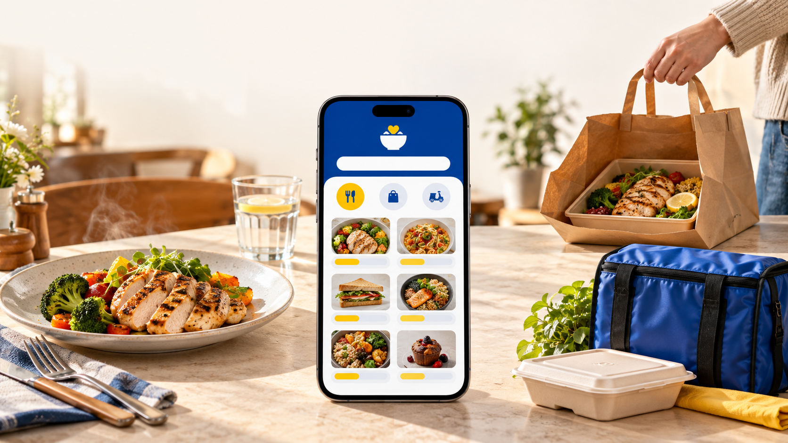
Все кухни в приложении Ленты
Предлагаю добавить в существующее приложение Ленты меню выбранного кафе, заказ, оплату и выбор способа получения.
Поесть в кафе
Забрать с собой
Получить доставку
Концепция
10
Notes:
Все кухни в приложении Ленты
Предлагаю добавить в существующее приложение Ленты меню выбранного кафе, заказ, оплату и выбор способа получения.
Поесть в кафе
Забрать с собой
Получить доставку
Это предложение интеграции. Техническая применимость существующего приложения, оплаты, лояльности и учёта заказа требует проверки.
Единый заказ может включать выбранные продуктовые модули, но выпуск и время получения должны оставаться управляемыми.
Доставка включается для блюд и адресов, которые сохраняют качество и положительный полный вклад после расходов канала.
Источники:

Slide 11
Что беру у других сетей
Предлагаю перенести в Ленту удобный семейный сервис и связку производства с несколькими форматами кафе.
1
IKEA: семейный зал и самообслуживание
2
Глобус: производство и внешние кафе
3
Нефтьмагистраль: разные кухни и форматы
Масштаб сети не гарантирует прибыль кафе
11
Notes:
Что беру у других сетей
Предлагаю перенести в Ленту удобный семейный сервис и связку производства с несколькими форматами кафе.
IKEA: семейный зал и самообслуживание
Глобус: производство и внешние кафе
Нефтьмагистраль: разные кухни и форматы
Масштаб сети не гарантирует прибыль кафе
IKEA разделяет ресторан, bistro, кафе и продукты домой. Полезны миссии и маршрут, не автоматическое копирование меню, цен и большого зала.
У Глобуса подтверждены два внешних пилота. Их окупаемость и применимость для Ленты отдельно не раскрыты.
Нефтьмагистраль подтверждает разные продуктовые и сервисные конфигурации. Спрос автомобилистов и экономика топлива не переносятся в гипермаркет.
Sainsbury’s завершил закрытие оставшихся собственных кафе в 2025. Это аргумент сравнивать с партнёром и другой моделью, не доказательство убыточности всех кафе.
Источники:
INT05. IKEA Sweden: IKEA Food — Restaurant, Bistro, Café, Food Market. Период страницы указан в досье. Зарубежная модель. Не текущая российская сеть и не единый набор всех магазинов мира.
https://www.ikea.com/se/en/stores/restaurant/
INT06. IKEA US Annual Summary FY25, food, page 11. Период страницы указан в досье. США, FY25; качество заявлений о сервисе не равно causal uplift или restaurant P&L. Точная публикационная дата не установлена.
https://www.ikea.com/us/en/files/pdf/41/77/4177d8c1/us_annual_summary_fy25.pdf
E08. Глобус: производственная платформа и осторожный выход наружу. Архитектура собственного производства; 2 внешних кафе на 01.10.2026. Раскрыт запуск двух пилотов, не доказанная окупаемость или завершённое сетевое масштабирование. 95% — ассортимент, не выручка. Сотрудники DIY дают отдельную миссию; крупный ресторан гипера не копируется в малое кафе.
https://online.globus.ru/page/company
https://new-retail.ru/novosti/retail/globus_otkryl_vtoroe_kafe_za_predelami_svoey_seti2548/
NM_RESTAURANTS. Нефтьмагистраль: рестораны и Магбургер. Недатированная действующая страница; проверена 12.10.2026.
https://neftm.ru/multservisy/restorany/
NM_STATION_MAP. Нефтьмагистраль: карта АЗС с фильтрами сервисов. Проверено 12.10.2026.
https://neftm.ru/
NM_MENU_UNDATED. Нефтьмагистраль: новое меню Магбургер — бургеры, роллы, авторские напитки. Дата не установлена; страница доступна 12.10.2026.
https://neftm.ru/o-kompanii/novosti/v_magburger_novoe_menyu/
INT09. Sainsbury’s: announcement Next Level / closure of remaining 61 Cafés. 2025-01-23. Announcement; завершение подтверждается отдельным INT10. Отдельные café P&L неизвестны.
https://corporate.sainsburys.co.uk/news/press-releases/sainsbury-s-announces-plans-to-accelerate-momentum-one-year-into-next-level-strategy/
INT10. Sainsbury’s Interim Results, 28 weeks ended 13 September 2025. Период страницы указан в досье. Подтверждён результат периода H1 2025/26. Точная дата публикации в извлечённом тексте не установлена; публикация до текущего среза, отчёт относится к 2025. Экономия заявлена для комплекса изменений.
https://corporate.sainsburys.co.uk/news/press-releases/interim-results-for-the-28-weeks-ended-13-september-2025/

Slide 12
Что общепит даст Ленте
Кафе должно увеличивать прибыль всего объекта, а вложения в запуск должны окупаться.
Вклад кафе после расходов
Дополнительный вклад магазина
Потери от замещения продаж и аренды
+
−
Прирост прибыли
всего объекта
Вложения в запуск
должны окупаться
12
Notes:
Что общепит даст Ленте
Кафе должно увеличивать прибыль всего объекта, а вложения в запуск должны окупаться.
Вклад кафе после расходов
Дополнительный вклад магазина
Потери от замещения продаж и аренды
Сравниваем добавочный результат с существующим кафе, арендатором или иной реальной альтернативой площади.
Нужны отдельные показатели продуктового модуля, канала и всего объекта. Убыточный модуль не становится выгодным только из-за единого бренда.
Эффект магазина оценивается в маржинальном доходе с сопоставимым контролем; новые визиты не гарантированы.
Аренду, каннибализацию, общие ресурсы и стоимость списанного сырья не дублировать. Согласовать финансовый/НДС-периметр и фактический труд.
Положительный операционный вклад дополняется инвестиционным расчётом с оборотным капиталом, обновлением и сценарием ухудшения. Готовые CAPEX/ROI Ленты не подставлены.
Источники:

Slide 13
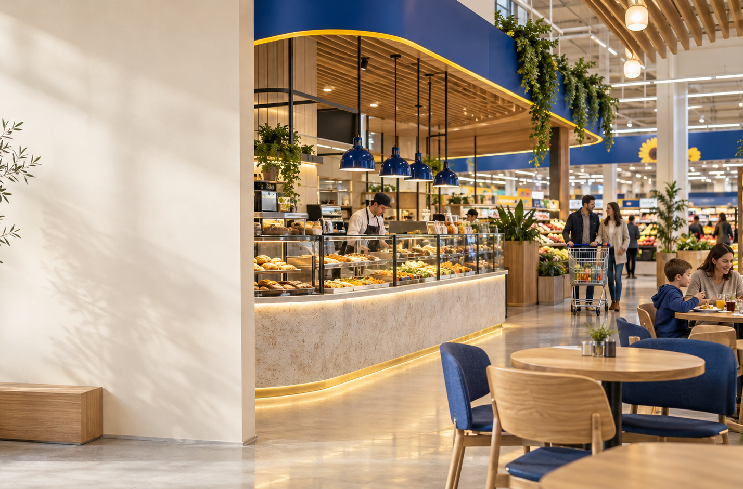
Сначала проверка, затем сеть
Предлагаю пилот выбранных кухонь и семейного кафе. Если результат повторит другая команда, можно переходить к расширению.
Пилот выбранных кухонь
Концепция
Повторные покупки, качество и скорость
Повтор другой командой
Прибыль и возврат вложений
Внешняя точка через отдельный пилот
Расширение сети
13
Notes:
Сначала проверка, затем сеть
Предлагаю пилот выбранных кухонь и семейного кафе. Если результат повторит другая команда, можно переходить к расширению.
Повторные покупки, качество и скорость
Прибыль и возврат вложений
Внешняя точка через отдельный пилот
Сначала разобрать опыт действующих кафе, доступные ресурсы и спрос. Выбранная комбинация пилота — отдельное решение, не обязательный одновременный запуск всех пяти кухонь.
До запуска согласовать контроль, метрики, бюджет риска и критерии расширения, доработки/снятия модулей и остановки. Размер и длительность теста рассчитываются по данным.
Качество и безопасность обязательны. Для расширения нужны повторяемый полный результат и инвестиционный критерий компании.
Внешняя точка рассматривается после внутреннего повторения и требует самостоятельного спроса, рыночной аренды, логистики и отдельной экономики.
Источники:
E08. Глобус: производственная платформа и осторожный выход наружу. Архитектура собственного производства; 2 внешних кафе на 01.10.2026. Раскрыт запуск двух пилотов, не доказанная окупаемость или завершённое сетевое масштабирование. 95% — ассортимент, не выручка. Сотрудники DIY дают отдельную миссию; крупный ресторан гипера не копируется в малое кафе.
https://online.globus.ru/page/company
https://new-retail.ru/novosti/retail/globus_otkryl_vtoroe_kafe_za_predelami_svoey_seti2548/
LH0. Лента: открытие первого ресторана FRESH. 10.07.2023. Исторический запуск ресторана в Санкт-Петербурге. 120 мест и более 500 позиций. Исторический средний чек нельзя использовать как текущий бюджет.
https://t.me/lenta_group/591

